Slide 1
第17章 数据库操作

Slide 2
本章简介
本章以开源的MySQL数据库为例，介绍了Java代码操作数据库的来龙去脉，包括MySQL开发环境的搭建、通过JDBC规范统一管理数据库、利用连接池优化数据库操作，还分别介绍了代码生成工具与诗歌管理系统的实现过程。
17.1 MySQL环境搭建
17.2 JDBC编程
17.3 数据库连接池
17.4 实战练习
17.5 小结

Slide 3
17.1 MySQL环境搭建
本节介绍了MySQL开发环境的搭建过程，首先描述了在本地安装MySQL数据库服务的详细步骤，接着说明了MySQL工作台的安装步骤及其简单用法，然后叙述了数据库描述语言（简称SQL）的语法规则，以及常见数据库操作对应的SQL案例。
17.1.1 安装MySQL数据库
17.1.2 安装MySQL工作台
17.1.3 数据库操纵语言SQL的用法

Slide 4
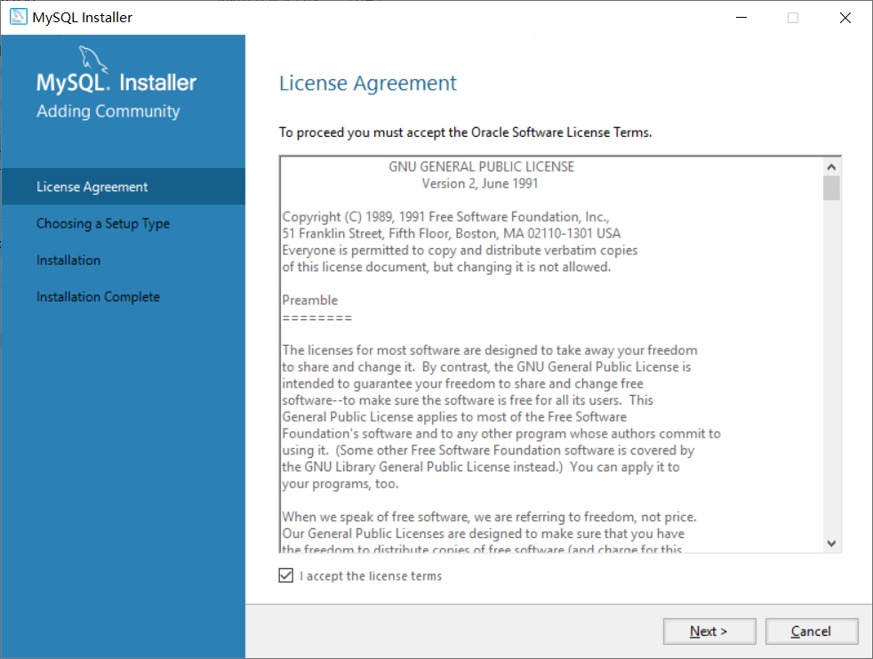
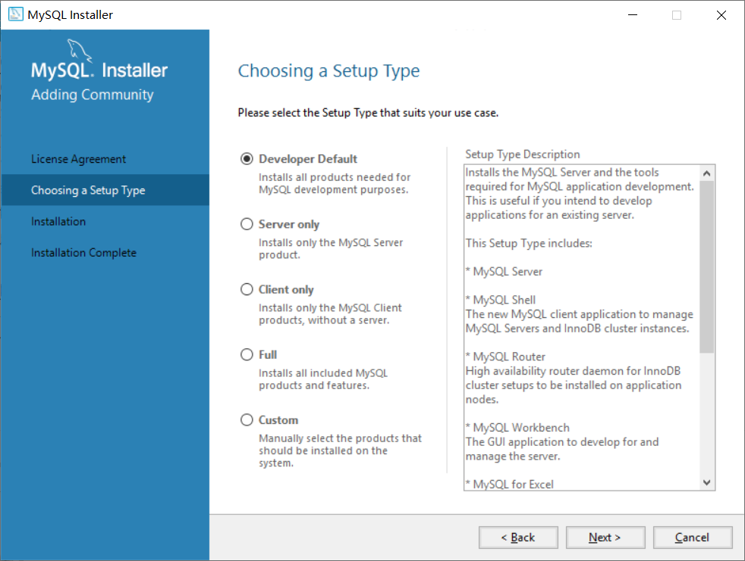
17.1.1 安装MySQL数据库
MySQL是一款开源的关系型数据库，有社区版与商业版两种版本，开发者可以免费使用社区版。

Slide 5
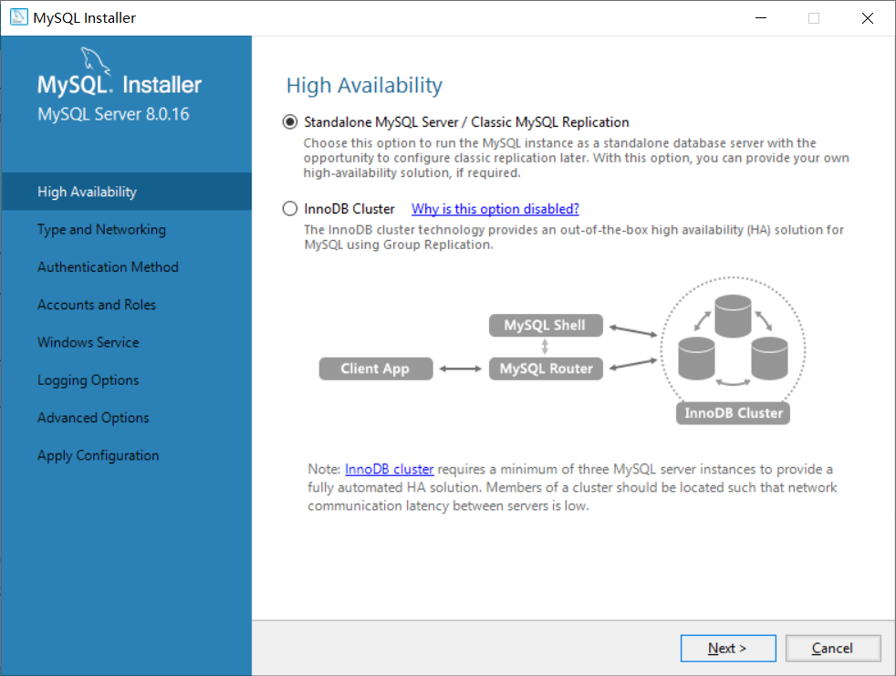
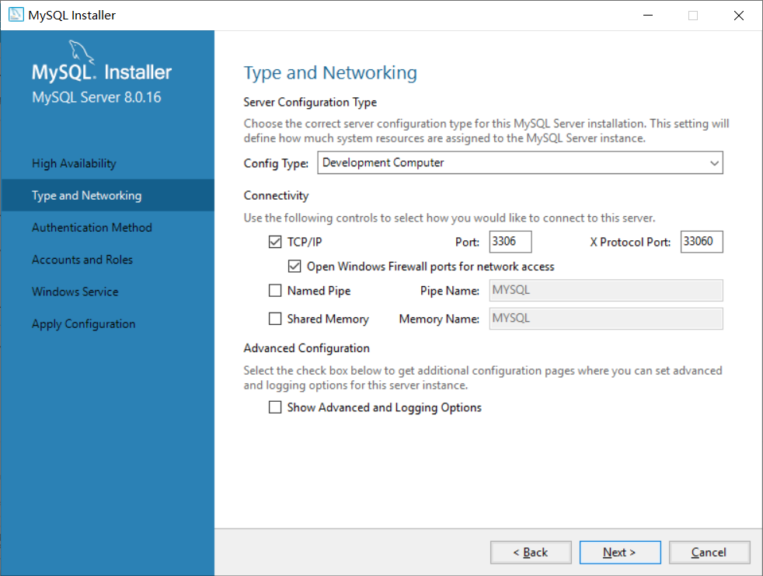
配置MySQL服务器
MySQL默认使用3306端口

Slide 6
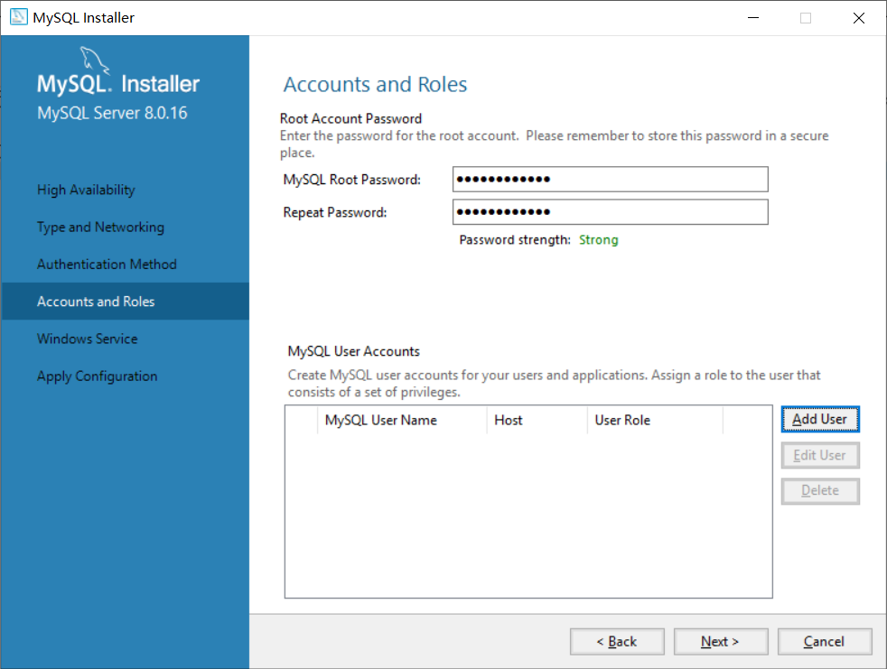
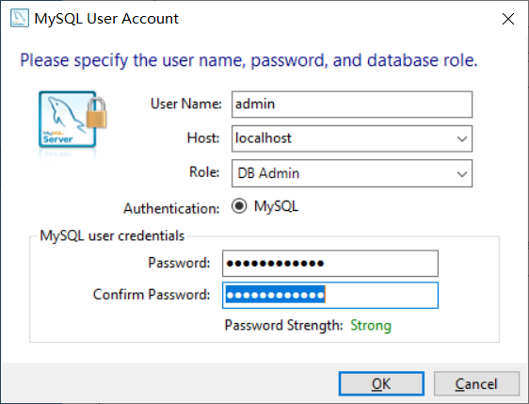
创建管理员账户

Slide 7
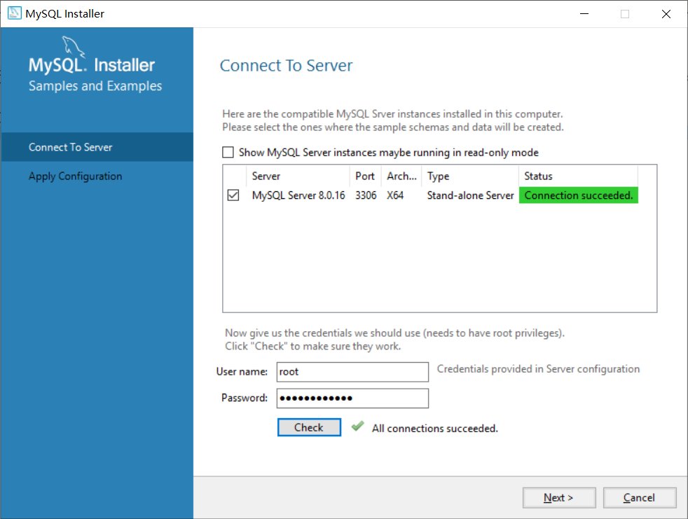
MySQL服务器的连接测试

Slide 8
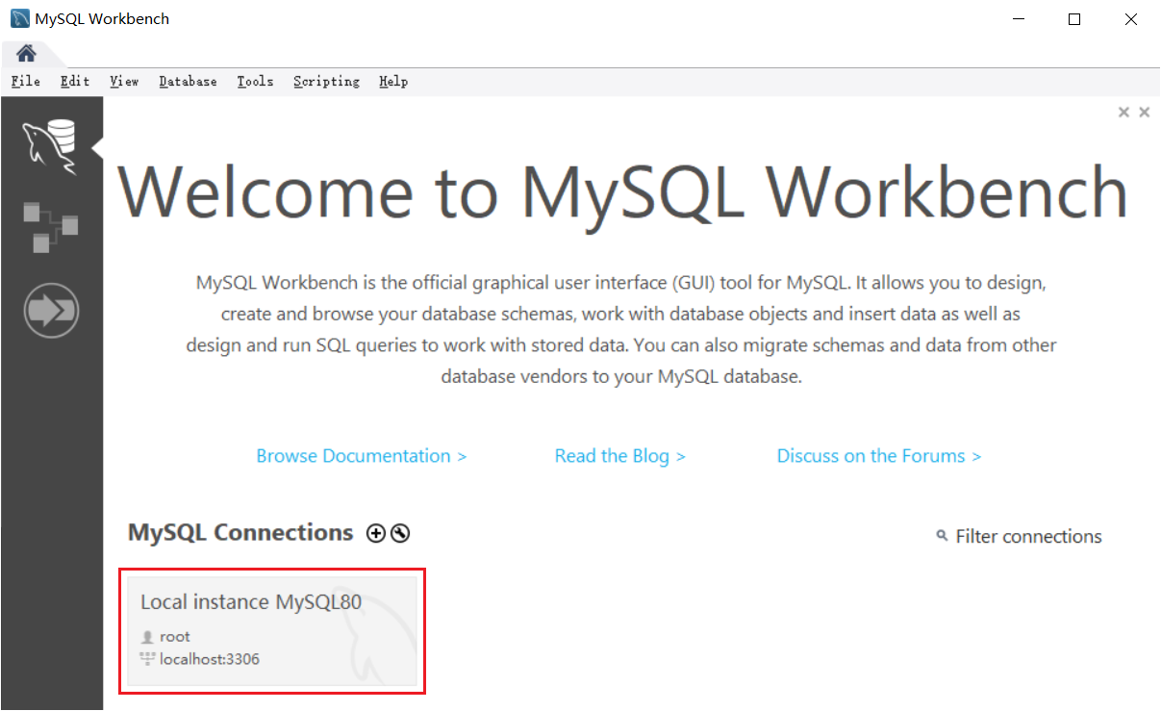
17.1.2 安装MySQL工作台
MySQL工作台提供了图形化的管理界面，方便开发者更好地使用MySQL。下图是启动工作台的欢迎界面。

Slide 9
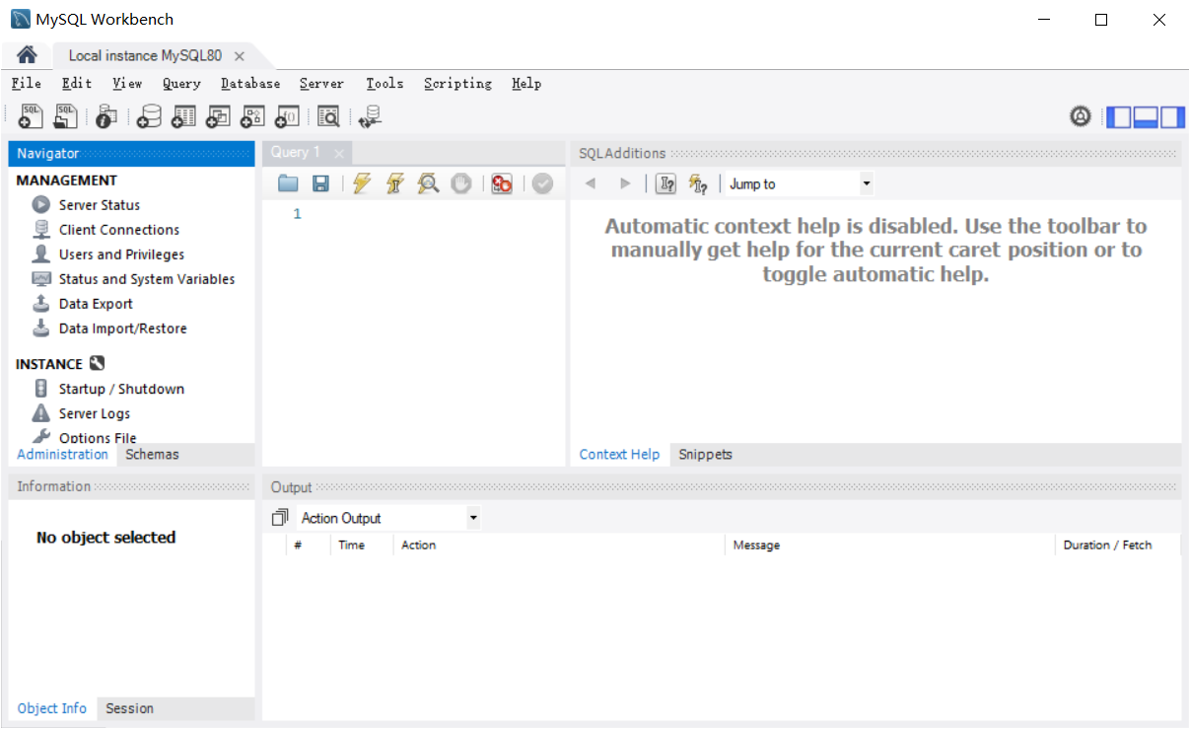
连接成功后的工作台界面

Slide 10
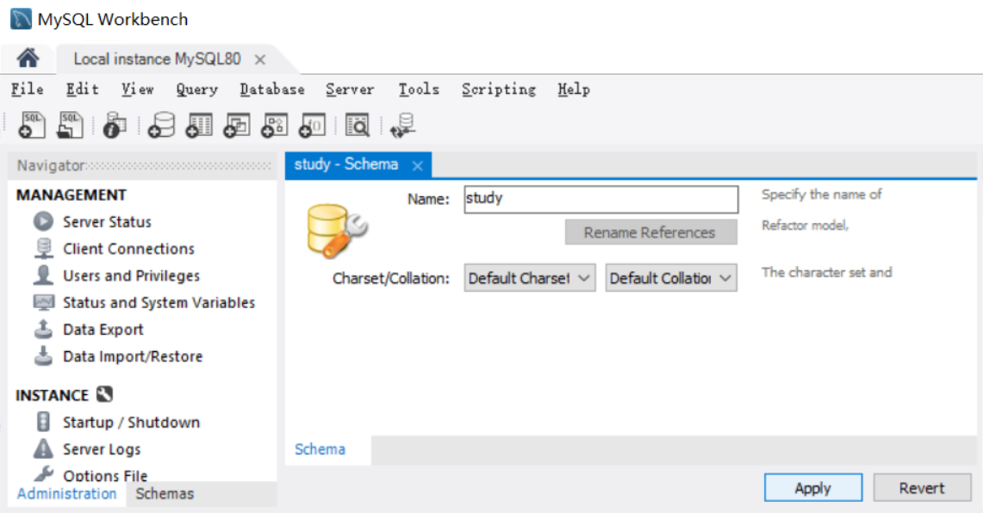
在工作台上创建数据库

Slide 11
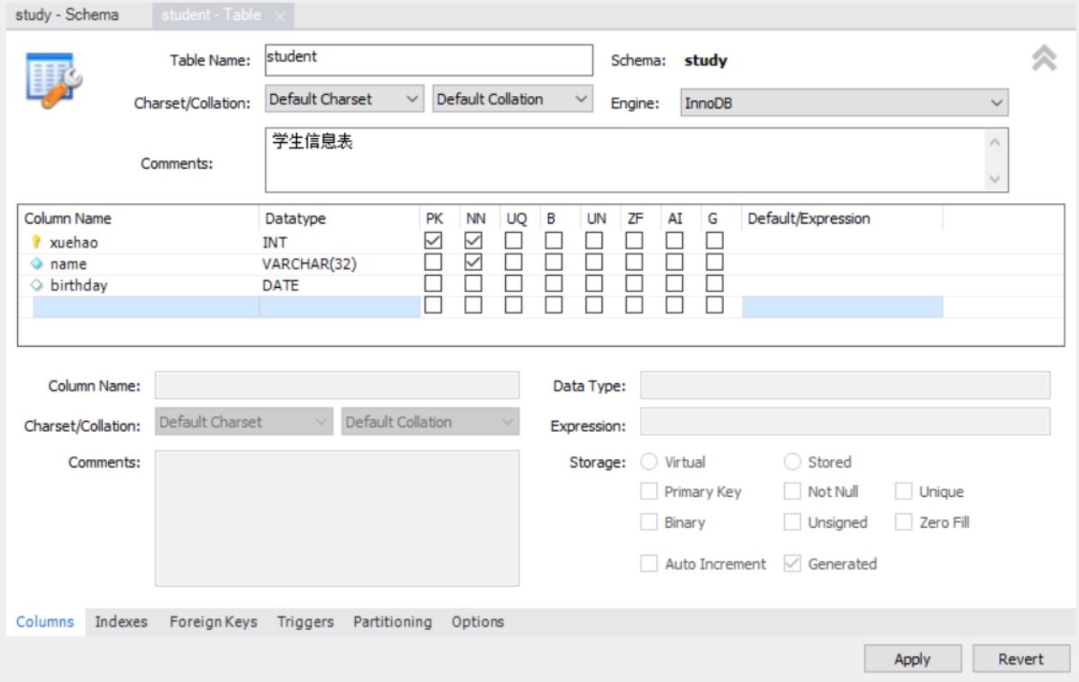
在工作台上建表（包括各字段）

Slide 12
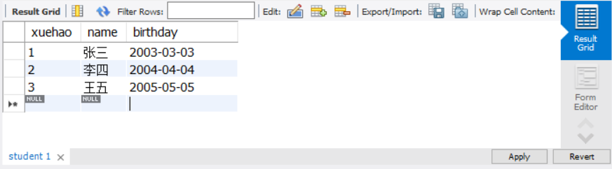
在工作台上插入表记录

Slide 13
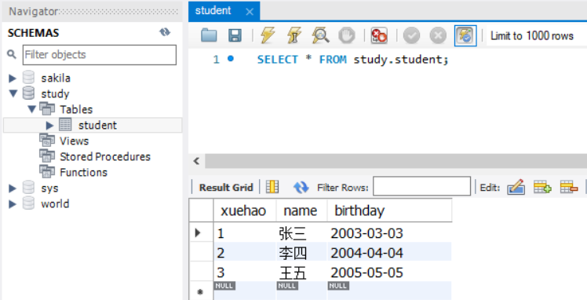
在工作台上查询表记录

Slide 14
17.1.3 数据库操纵语言SQL的用法
SQL语句本质上是一种编程语言，它专用于数据库的访问和处理，以功能划分，SQL语句可分为三类：
（1）数据定义语言
（2）数据操纵语言
（3）数据控制语言

Slide 15
数据定义语言
数据定义语言用来描述怎样变更数据实体的框架结构，它包括下列三种操作：
（1）创建表格
表格的创建动作由create命令完成
（2）删除表格
表格的删除动作由drop命令完成
（3）修改表结构
表格的修改动作由alter命令完成

Slide 16
数据操纵语言
数据操纵语言用来描述怎样处理数据实体的内部记录，表格记录的操作类型包括下列四类：
（1）添加记录
记录的添加动作由insert命令完成
（2）删除记录
记录的删除动作由delete命令完成
（3）修改记录
记录的修改动作由update命令完成
（4）查询记录
记录的查询动作由select命令完成

Slide 17
数据控制语言
数据控制语言用来描述怎样控制数据实体的访问权限，它包含下列三种：
（1）授予权限
通过grant命令向指定用户开放某个数据实体的某种操作权限
（2）拒绝授权
通过deny命令拒绝向指定用户开放某个数据实体的某种操作权限。
（3）收回权限
通过revoke命令收回指定用户对某个数据实体的某种操作权限。

Slide 18
17.2 JDBC编程
本节介绍了如何在代码中通过JDBC操作数据库，主要包括：如何使用JDBC连接数据库、如何开展常见的数据库管理（建表、删表、增加记录、修改记录、更新记录）、如何通过游标查询数据记录，以及如何利用预报告使得数据库操作更加安全高效。
17.2.1 JDBC的应用原理
17.2.2 通过JDBC管理数据库
17.2.3 通过JDBC查询数据记录
17.2.4 预报告PreparedStatement

Slide 19
17.2.1 JDBC的应用原理
各家数据库的编程接口不尽相同，SQL语法也有所差异，为了适配不同的数据库，Java设计了统一的JDBC规范。
JDBC提供了标准的数据库操作方法，帮助程序员使用统一的方式开展数据库编程。
在操作具体数据库之前，需要额外引入对应的数据库连接器，也就是导入该数据库的jar包。

Slide 20
JDBC要求的四要素
对于每个数据库来说，JDBC都要求提供下列四个要素：
（1）数据库的驱动
（2）数据库的连接地址
（3）数据库的用户名
（4）数据库的密码

Slide 21
JDBC连接数据库
连接数据库的过程分成两个步骤：
（1）加载数据库驱动
（2）根据用户名和密码连接数据库
连接数据库的Connection工具提供了下面几个方法：
close：关闭数据库连接。
commit：提交数据库的修改。
rollback：回滚数据库的修改。
createStatement：创建数据库操作的执行报告。
prepareStatement：创建数据库操作的预备报告。

Slide 22
17.2.2 通过JDBC管理数据库
Connection对象不能直接执行SQL语句，需要引入Statement报告工具才能操作SQL。
Statement对象通过调用Connection对象的createStatement方法获得，它主要提供了下列两个方法：
executeUpdate：执行数据库的管理语句，主要包含建表、改表结构、删表、增加记录、修改记录、删除记录等等。
executeQuery：执行数据库的查询语句，该方法专用于select命令。

Slide 23
SQL管理操作的步骤
管理类型的SQL指令，操作过程分成以下三步：
（1）获取数据库连接：该步骤调用DriverManager工具的getConnection方法获得连接对象。
（2）创建该连接的执行报告：该步骤调用Connection对象的createStatement方法获得执行报告。
（3）命令报告执行SQL语句：该步骤调用Statement对象的executeUpdate方法去执行SQL语句。

Slide 24
17.2.3 通过JDBC查询数据记录
executeQuery方法的返回值为ResultSet类型，里面保存了查询记录的结果集。查询操作可分为以下四步：
（1）获取数据库连接：该步骤调用DriverManager工具的getConnection方法获得连接对象。
（2）创建该连接的执行报告：该步骤调用Connection对象的createStatement方法获得执行报告。
（3）命令报告执行查询语句：该步骤调用Statement对象的executeQuery方法去执行查询语句，并返回查询记录的结果集。
（4）循环遍历结果集里面的所有记录

Slide 25
ResultSet的用法
ResultSet的常见方法分成三类：
（1）移动游标
该类方法可将当前游标移动到指定位置
（2）判断游标位置
该类方法可判断当前游标是否处于某个位置
（3）从当前游标获取数据
该类方法可从当前游标指向的记录中获取字段值

Slide 26
17.2.4 预报告PreparedStatement
Statement类允许直接执行某个SQL串，存在极大的安全风险，因为这种SQL注入漏洞很容易遭到攻击，造成重大损失。
例如下面的删除语句：
delete from teacher where course='%s‘
可能会被篡改为：
delete from teacher where course='' or '1'='1‘
篡改后的SQL语句将删除该表的全部记录

Slide 27
预报告机制
创建PreparedStatement对象之时就要设定SQL语句，并且SQL里面的动态参数以问号代替。在调用executeUpdate方法之前，先调用预报告对象的setString方法设置对应序号的参数值。举例如下：
String sql = "delete from teacher where course=?"; // 使用问号给查询条件占位
try (Connection conn = DriverManager.getConnection(dbUrl, dbUserName, dbPassword);
PreparedStatement stmt = conn.prepareStatement(sql)) {
stmt.setString(1, "化学"); // 设置对应序号的参数值，正常情况
int count = stmt.executeUpdate(); // 执行处理语句
} catch (SQLException e) {
e.printStackTrace();
}

Slide 28
17.3 数据库连接池
本节介绍了数据库连接池的功能及其用法，主要描述了C3P0与Druid两种连接池的操作步骤，以及二者的优缺点及其适用场合。
17.3.1 C3P0连接池
17.3.2 Druid连接池

Slide 29
17.3.1 C3P0连接池
按照正常流程，每次操作完数据库，都要关闭连接，否则会长时间占用数据库内存。然而频繁开关数据库连接容易加重CPU的负担，性能影响不可小觑。
参照多线程并发之时的线程池机制，可以设计多SQL并发的连接池机制，事先在连接池中申请若干数据库连接，有需要时再将连接池中的连接分配给程序使用，用完再还给连接池。
常见的第三方连接池包括： DBCP、C3P0、Proxool、 Druid等

Slide 30
C3P0连接池的用法
C3P0提供了管理工具ComboPooledDataSource，它的方法如下：
setDriverClass：设置连接池的数据库驱动。
setJdbcUrl：设置数据库的连接地址。
setUser：设置数据库的用户名。
setPassword：设置数据库的密码。
setMaxPoolSize：设置连接池大小的上限。
setMinPoolSize：设置连接池大小的下限。
setInitialPoolSize：设置连接池的初始大小。
getConnection：从连接池中获取一个连接。
close：关闭连接池。

Slide 31
17.3.2 Druid连接池
C3P0在大型应用场合中存在以下局限：
（1）C3P0管理池内连接时没有采取LRU排队规则（最久未使用算法）。
（2）在处理大批量数据的时候，C3P0偶有发生线程死锁。
（3）C3P0不支持监控功能。

Slide 32
Druid连接池的用法
Druid提供了管理工具DruidDataSource，它的常见方法如下：
setDriverClassName：设置连接池的数据库驱动。
setUrl：设置数据库的连接地址。
setUsername：设置数据库的用户名。
setPassword：设置数据库的密码。
setInitialSize：设置连接池的初始大小。
setRemoveAbandoned：设置是否抛弃已超时的连接。
setRemoveAbandonedTimeout：设置超时的时间间隔，单位秒。
getActiveCount：获取活跃连接的数量。
getConnectCount：获取已连上连接的数量。
getPoolingCount：获取空闲连接的数量。
getConnection：从连接池中获取一个连接。
close：关闭连接池。

Slide 33
17.4 实战练习
本节演示了两款有关数据库处理的实战练习，在代码生成工具的案例当中，阐述了如何利用系统表自动生成对应的实体类代码；在诗歌管理系统的案例当中，依次运用了常见的数据库操作（建表，以及记录的增删改查）；其间还讲解了如何在代码中正确地读取配置文件。
17.4.1 代码生成工具
17.4.2 让Java程序读取配置文件
17.4.3 诗歌管理系统——古诗三百首

Slide 34
17.4.1 代码生成工具
在业务系统中，每创建一张新表，都要编写对应的实体类代码。
MySQL拥有专门的information_schema数据库，该库保存了这些表格与字段的结构信息，比如：
tables表：存放着各表的规格详情，包括表格名称、表格说明、归属的数据库名称等等
columns表：存放着各字段的规格详情，包括字段名称、字段类型、字段说明、归属的表格名称等等

Slide 35
根据表格自动生成代码的步骤
获取表结构的SQL语句可分解为下列两个步骤：
（1）根据数据库实例名称到information_schema.tables中查询该数据库内部的所有表格信息；
（2）挑出指定表格，再根据表名到information_schema.columns查询该表的所有字段信息；
得到某表及其字段信息之后，再拼接对应实体类的java代码，并保存到指定路径。

Slide 36
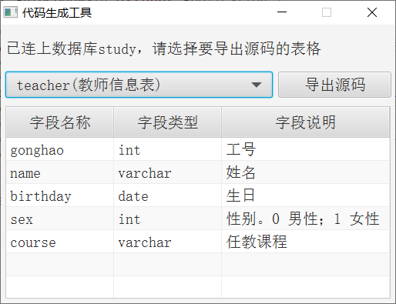
代码生成工具的界面效果

Slide 37
17.4.2 让Java程序读取配置文件
数据库的连接信息可能有多个，不同环境的程序只能连接对应环境的数据库，例如：
（1）开发环境
（2）测试环境
（3）生产环境
为了把同一套代码移植到多种环境中，需要将数据库的连接信息保存在配置文件，由程序自行从配置文件读取数据库连接。

Slide 38
属性表工具Properties
属性表本质上是一种特殊的映射，它可将配置文件的内容加载到映射里面。
Properties的常用方法如下：
load：把输入流中的数据加载到属性表，也就是加载配置文件的内容。
getProperty：从属性表获取指定名称的属性值。
setProperty：把指定名称的属性值写入属性表。
store：把属性表的数据保存到输出流，也就是将属性表写入配置文件。

Slide 39
17.4.3 诗歌管理系统——古诗三百首
很多业务场景都会用到某种信息管理系统，例如
（1）图书馆：图书信息管理系统
（2）学校：学生信息管理系统
（3）商场：商品信息管理系统
这些信息管理系统都覆盖了某种实体（人或物）的创建以及增删改查操作。

Slide 40
信息管理系统的实现步骤
（1）建表和导入初始数据
先创建该系统用到的所有数据表，再给某些表导入初始的数据记录。
（2）数据记录的各种检索
主要包括模糊查询、精确查询、分组查询。
（3）数据记录的增删改
包括数据记录的增加、删除、修改等操作。

Slide 41
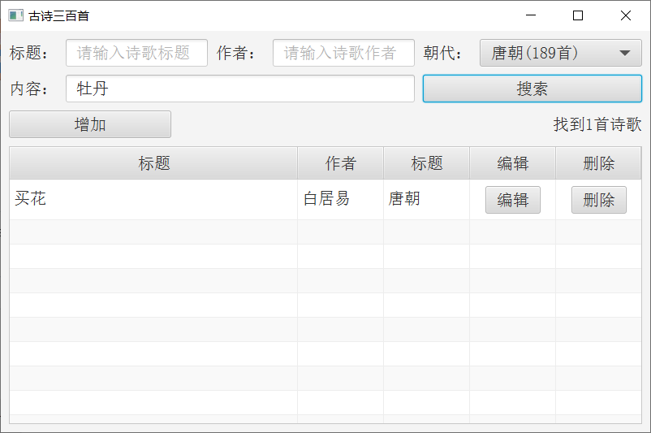
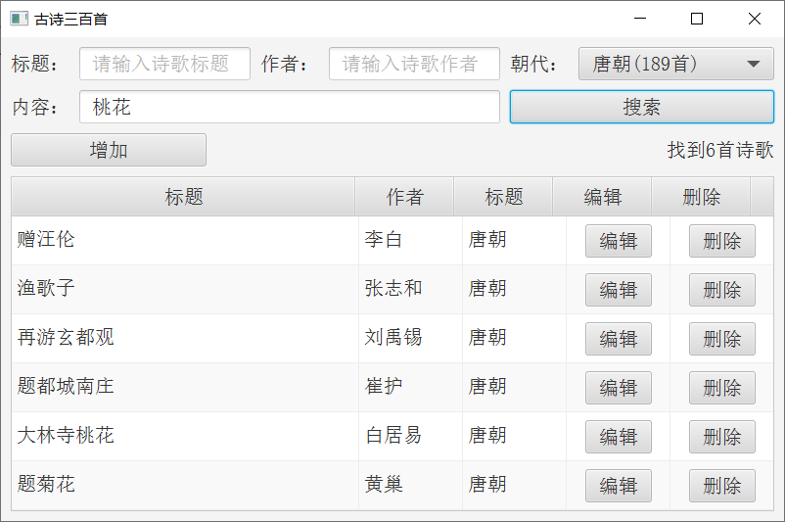
诗歌管理系统的查询界面

Slide 42
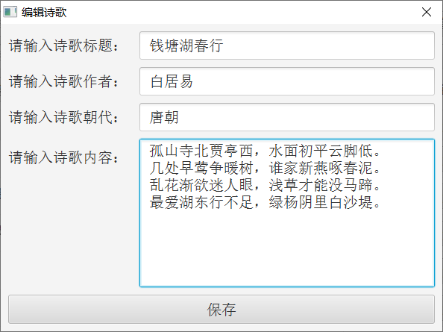
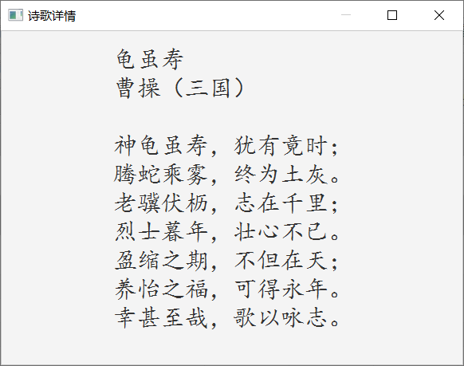
诗歌管理系统的详情界面

Slide 43
17.5 小结
本章主要介绍了如何通过Java代码操纵数据库，为了更好地说明操作流程，首先描述了如何搭建MySQL的运行环境（数据库安装、工作台安装、SQL语法简介），其次阐述了如何利用JDBC标准在代码中管理数据库（建表、记录的增删改、报告查询和与报告查询），再次叙述了如何使用连接池提高数据库操作的处理效率。
最后演示了两个实战练习（代码生成工具、古诗三百首）的设计与编码。

Slide 44
本章的学成目标
通过本章的学习，读者应能掌握以下编程技能：
（1）学会在本地搭建MySQL的开发环境；
（2）学会遵循JDBC规范编码管理数据库；
（3）学会在适当的场合运用数据库连接池；
（4）学会在信息管理系统中应用数据库编程；

